Slide 1

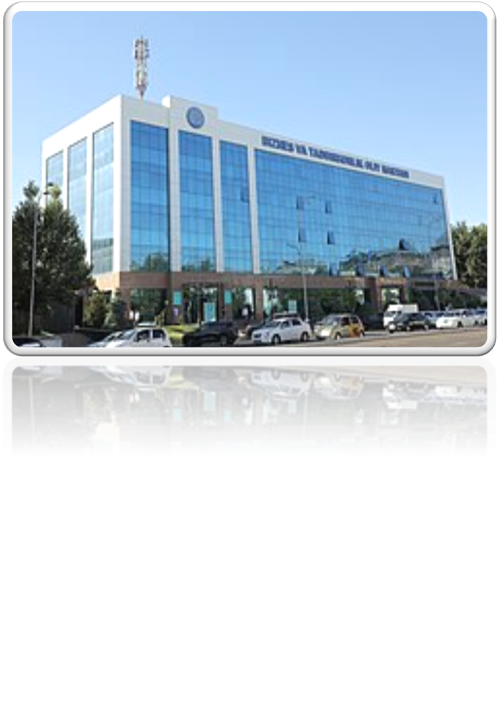
ИНСОН РЕСУРЛАРИНИ БОШҚАРИШ
. ИНСОН РЕСУРЛАРИНИ БОШҚАРИШДА РАҲБАРЛИК ВА ЛИДЕРЛИК
Қодиров Туйғун
Узоқович
Ўқув-услубий бўлим бошлиғи,
и.ф.н., профессор.
Қодиров Туйғун

Slide 2
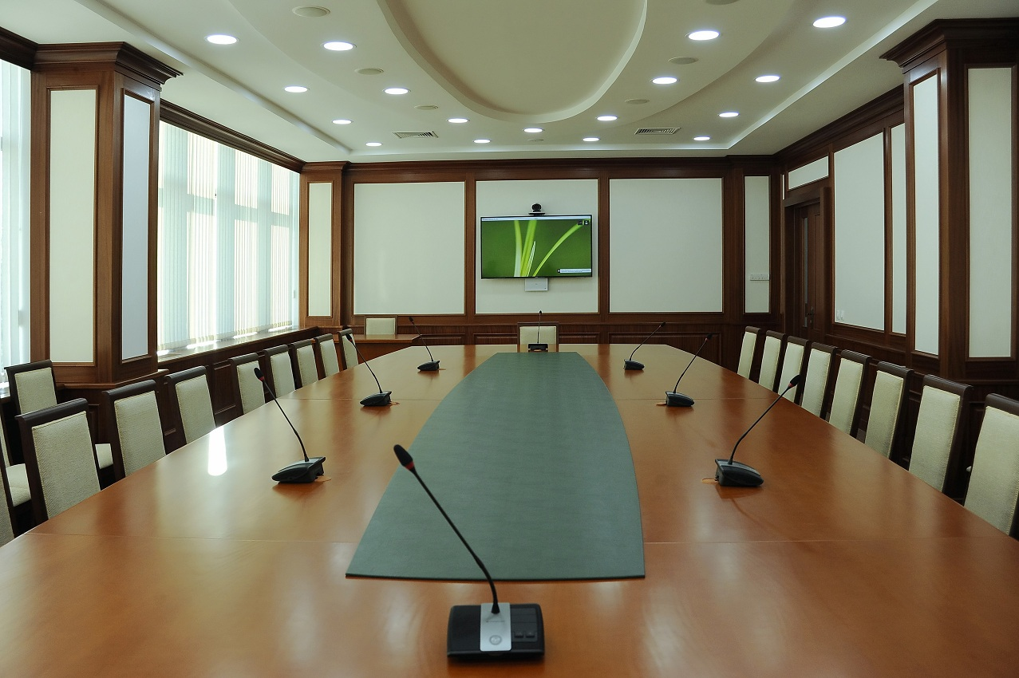
РЕЖА:
Замонавий ташкилотларда раҳбарлик ва лидерликнинг ўрни
Лидерлик ва раҳбарлик тушунчаларининг мазмун-моҳияти ва қиёсий таҳлили
Лидерлик хулқ-атвори, хусусиятлари ва функциялари
Лидерлик типологияси
Раҳбарлик ва лидерлик услублар.
Ташкилотда лидерликни бошқариш
Лидерлик ва ҳокимият

Slide 3
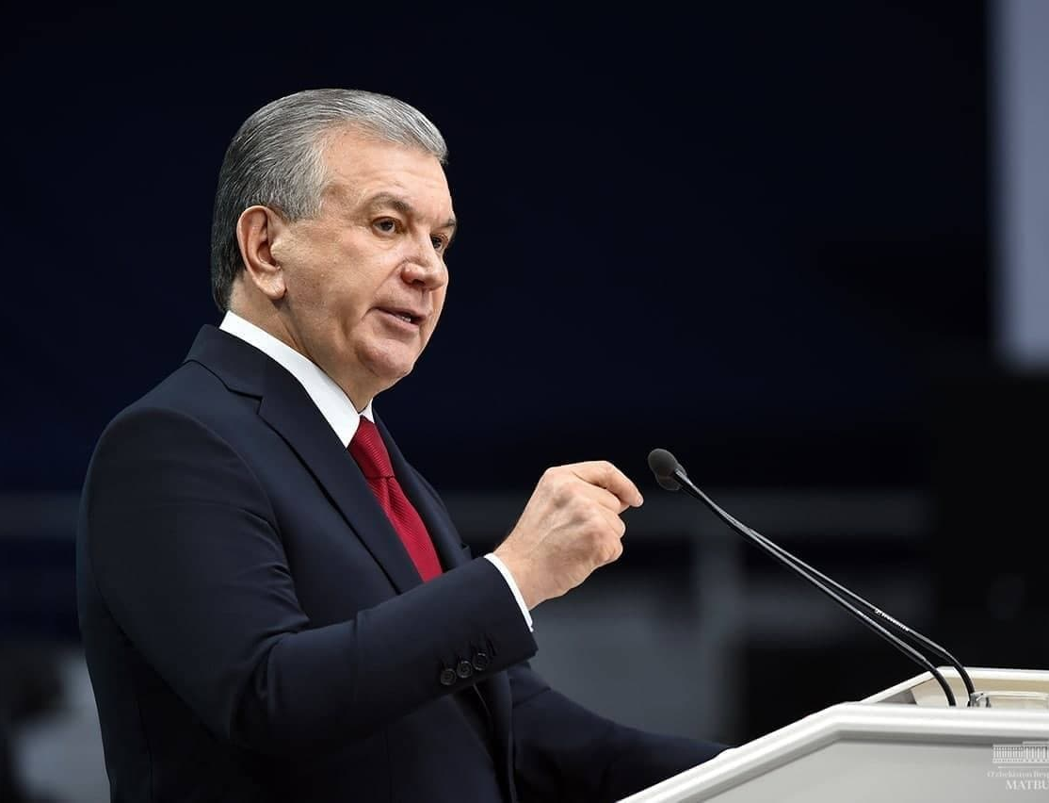
“РАҲБАРЛАР ФАҚАТ ДАВЛАТГА ЭМАС, АВВАЛО, ИНСОН ВА ОИЛАГА, УЛАРНИНГ ҚОНУНИЙ МАНФААТЛАРИНИ ТАЪМИНЛАШГА ХИЗМАТ ҚИЛИШИ КЕРАК”.
Ш.М.МИРЗИЁЕВ

Slide 4
Замонавий раҳбарларни етиштириб чиқариш амалиётида ҳал этишни талаб қиладиган бир қатор ижтимоий қарама-қаршиликлар мавжуд
- ташкилотнинг маълум ижтимоий ва бошқарув фазилатларига раҳбарларга бўлган эҳтиёжлари ва лидерларни аниқлашнинг қийинлиги;
- раҳбарларни тайёрлашда замонавий усуллар ва ёндашувлардан фойдаланиш зарурати ва бугунги таълим тизимида консерватизмнинг устунлиги;
- ривожланган мамлакатлар бошқарув моделларини миллий ижтимоий-иқтисодий тизим шароитлари ва менталитетга мослаштирмасдан қўллашга уринишлар;
- раҳбарларга қўйиладиган талаблар ва уларда ҳақиқатда зарур профессионал фазилатларнинг мавжудлиги.

Slide 5
Муваффақиятли раҳбарда бўлиши керак бўлган асосий ишбилармонлик фазилатлари қуйидагилардан иборат:
ташкилотни тузиш, ижрочилар ўртасида ташкилий вазифаларни самарали тақсимлаш;
қўл остидагиларни уларнинг фаолияти учун зарур бўлган барча ресурслар билан таъминлаш;
белгиланган вазифаларга эришиш жараёнини мувофиқлаштириш ва назорат қилиш қобилияти;
бўйсунувчиларга нисбатан устун мавқега эга бўлиш, ҳокимиятга интилиш, мустақил қарор қабул қилиш ҳар қандай шароитда қатъият ва ирода билан етакчилик қилиш;
коммуникативлик, одамлар билан мулоқот қилиш ва уларни ўзига жалб қилиш қобилиятлари.

Slide 6
Ҳозирги вақтда "раҳбарлик" ва "лидерлик" тушунчаларини талқин қилишда иккита нуқтаи назардан ёндашилади.
Биринчиси, бу икки тушунчани бир неча мезонларга кўра бир-биридан фарқлаш;
Иккинчи нуқтаи назар - бу тушунчалар бир-бири билан боғлиқ ҳолда қўллаш.

Slide 7
Менежмент психологиясида ҳар қандай ташкилот ёки муассаса икки кўринишда: расмий ва норасмий ташкилот сифатида кўриб чиқилиши мумкин.
Инсоний муносабатлар ҳам ўз навбатида икки турга: расмий ва норасмий муносабатларга бўлинади
Раҳбарлик - расмий муносабатлар тизимида,
Лидерлик - эса норасмий муносабатлар тизимида содир бўладиган ҳодисалардир

Slide 8
Меҳнат жамоаси
Расмий гуруҳлар
Норасмий гуруҳлар
Ташкилот раҳбарияти қарори билан ташкил этилади
Ташкилот аъзолари томонидан шахслараро муносабатлар асосида тузилади
Бирламчи
Иккиламчи
Ташкилот бўлимлари, хизматлари ва бошқа таркибий бўлинмалари ўртасида белгиланган вазифаларни бажариш учун доимий мулоқот қилувчи ходимлар гуруҳи
Ташкилотда бўлимлар, хизматлар ва бошқа таркибий бўлинмалар доирасида белгиланган вазифаларни бажариш учун доимий мулоқот қилувчи ходимлар гуруҳи

Slide 9
РАҲБАРЛИК
Раҳбарик – бу алоҳида шахлар ёки уларнинг гуруҳларини қўйилган мақсадларга эришиш йўлида ишлашга ундаш учун таъсир ўтказиш қобилияти. Бошқаларга таъсир ўтказиш ва одамларни бошқариш учун кўплаб воситалар мавжуд.
Раҳбар - бу ижрочиларнинг фаолиятини бошқарадиган ва мувофиқлаштирувчи, ўз ваколатлари доирасида барча талабларини бажарилиши учун ижрочиларни бўйсундирувчи шахс. Менежернинг фақат муаммонинг ўзига хос хусусиятларини тушуниши учун ижрочи функцияларини бажариши мумкин.
Раҳбар ижрочилар унинг ҳукмига бўйсунсагина муваффақиятли бошқариши мумкин.
Раҳбарлик санъати ҳар қандай вазиятда ўз жамоасини қўллаб-қувватлаш йўлларини излаб топиш, ҳамкорларни ишонтириб бўлмайдиган ва улар томонидан қабул қилинмайдиган ғояларни ривожлантиришдан дўз вақтида воз кеча олиш билан тавсифланади.

Slide 10
ЛИДЕРЛИК
ижтимоий таъсир қилиш жараёни бўлиб, унда лидер ташкилий мақсадларга эришиш учун бўйсунувчиларнинг ихтиёрий равишда иштирок этишига интилади
мақсадларга эришиш учун гуруҳ фаолиятига таъсир қилиш жараёни.

Slide 11

ЛИДЕРЛИК
бу одамларни қилаётган ишларидан нафратлантирмасдан, ўзлари хоҳламаган нарсаларни қилишга мажбурлаш қобилиятидир.

Slide 12
Лидер қуйидаги умумий хусусиятларга эга:
1. Унинг издошлари бўлиши керак. Издошлар лидерлик асосини ташкил этувчи элемент бўлиб, айнан уларнинг мавжудлиги шахсга лидер сифатида қарашга асос бўлади ва бу хусусият уни бошқалардан ажратиб туради. Лидерликка интилувчи аксарият раҳбарларнинг дастлаб "Қандай қилиб бошқараман?" ёки "Раҳбар бўлиш учун менга нима керак?" деган саволларга жавоб излашдан бошлашлари уларни лидерлик имкониятлариини ошира олмайди, балким уларни жамоа бутунлай тан олмаслишги ҳам мумкин. Лидер ўз олдига қўядиган энг тўғри саволлар қуйидагича бўлиши мумкин: "Мен иттифоқчиларни қандай топсам бўлади?", "Бошқаларнинг эҳтиёжлари ва манфаатлари қандай?", "Қандай қилиб мен бошқаларни менга эргашишга мажбур қилишим мумкин?"
2. Лидерлик - ўзаро таъсирлар доираси. Лидер бўлишнинг асосий шарти унинг издошлар бўлиши экан, лидерлик нафақат унинг шахсияти билан, балки унга эргашувчи одамлар ўртасидаги муносабатлар маҳсулидир. Лидерлик шахсий эмас, балки шахслараро ҳодисадир. Шунга асосланиб, лидернинг муҳим вазифаси бошқа шахслар билан мустаҳкам ишчи муносабатларини ўрнатишдир.
3. Лидерлик авторитетга (обрў-эътибор) асосланади. Авторитет муайян гуруҳ аъзолари томонидан қадрланадиган фазилатларга асосланади. Лидерда бу фазилатларнинг мавжудлиги издошларнинг унинг ҳаракатлари ва қарорларига содиқлиги ва ишончини белгилайди, шунда у мустақил равишда, гуруҳ билан маслаҳатлашмасдан қарор қабул қилиши мумкин. Обрў-эътиборга расмий ҳокимиятга эга бўлмаса ҳам, лекин бошқалар учун юқори даражада аҳамиятга эга бўлган шахс эга бўлиши мумкин.
4. Лидерлик лидерлик ҳодисаларидан (ҳаракатларидан) иборат. Одатда, лидерликка узоқ муддатли жараён сифатида қаралади, унда лидерлар йўлбошчилик қилади, издошлар эса унга эргашадилар. Лидерлик жараёни лидерлик хатти-ҳаракатларидан, яъни бошланиши ва охирига эга бўлган ходисалардан иборат. Лидерлик воқеаларнинг аксарияти қисқа муддатда содир бўлади.

Slide 13
Лидер ва раҳбар ўртасидаги фарқлар
1) лидер шахслараро муносабатларни, раҳбар эса расмий муносабатларни тартибга солади. Лидер фақат гуруҳ ичидаги муносабатлар билан боғлиқ, раҳбар эса ташкилотнинг микротузилмасида ўз гуруҳининг маълум даражадаги муносабатларини таъминлайди;
2) лидер ўз гуруҳининг вакили ва унинг аъзоси ҳисобланади. У микромуҳит элементи сифатида ҳаракат қилади, раҳбар эса макро муҳитга кириб, ижтимоий муносабатларнинг юқори даражасида ўз гуруҳи иродасини ифодалайди;
3) лидерлик стихияли жараёндир, раҳбарлик эса барқарорроқ ҳодиса сифатида намоён бўлади.
4) раҳбарга қўл остидагиларга таъсир ўтказиш жараёнида лидерга нисбатан кўпроқ ваколатларга эга, яъни у расмий ва норасмий таъсир чораларини қўллаши мумкин. Лидер фақат норасмий таъсир чораларидан фойдаланиш имкониятига эга.
5) лидер ва бошқарувчи ўртасидаги фарқ қарор қабул қилиш жараёни билан боғлиқ. Уларни амалга ошириш учун раҳбар катта ҳажмдаги ташқи ва ички маълумотлардан фойдаланади. Лидер фақат ўз гуруҳига таалуқли маълумотларга таянади. Лидер ҳар доим обрўга эга бўлиши, акс ҳолда у лидер бўла олмайди. Раҳбарнинг авторитети бўлиши ҳам мумкин ёки умуман бўлмаслиги ҳам мумкин. Лидер томонидан қарор қабул қилиш бевосита, раҳбар томонидан эса билвосита амалга оширилади.
6) раҳбарнинг фаолият доираси кенгроқдир, лидер маълум бир гуруҳ доираси билан чекланган

Slide 14
Раҳбар ва лидернинг таққослама сифатлари
РАҲБАР | ЛИДЕР
Администратор | Инноватор
Буйруқлар беради, ишонтиради | Илҳомлантиради, рағбатлантиради
Бошқаларнинг кўрсатмаларига амал қилади | Ўз мақсадларини амалга оширади
Ҳисоб-китоб асосида ишлайди | Ўз қарашлари асосида ҳаракат қилади
Ташкиллаштирига йўналтирилган | Одамларга эътибор қаратади
Назорат қилади | Ишонтиради
Ҳаракатни қўллаб-қувватлайди | Ҳаракатга туртки беради
Қарорлар қабул қилади | Ечимларни амалга оширади
Қандай керак бўлса, шундай қилади | Нима қилиш керак бўлса, шуни қилади
Ҳурмат қилинади | Уни яхши кўришади

Slide 15
Лидернинг (раҳбарнинг) функциялари қуйидагилардан иборат:
1. Йўналтирувчи функция. Лидернинг энг муҳим функцияларидан бири бу гуруҳ фаолиятининг устувор мақсадларини белгилаш ва уларга эришиш учун издошларини рағбатлантиришдир.
2. Режалаштириш функцияси. Лидер, у ёки бу даражада, устувор мақсадларга эришиш учун усуллар ва воситаларни ишлаб чиқиш масъулиятини ўз зиммасига олади. Ушбу функцияга бевосита ташкилотнинг узоқ муддатли режаларини ишлаб чиқиш ва уни амалга ошириш босқичларини белгилаш киради. Кўпинча лидер ҳаракатлар режасини тўлиқ билади, гуруҳнинг қолган аъзолари эса фақат режанинг алоҳида, улар билан боғлиқ бўлмаган қисмлари билан таниш бўладилар.
3. Назорат ва мувофиқлаштириш функцияси. Лидер гуруҳ фаолиятининг мувофиқлаштирувчиси ҳисобланади. Фаолиятнинг асосий йўналишларини унинг ўзи томонидан ишлаб чиқилиши ёки юқоридан туширилишидан қатъи назар, у режа бажарилишини назорат қилиш функциясини бажаради.
4. Маъмурий функция. Лидер мукофотлаш ва жазо чораларини кўриш манбаидир. Шу билан бирга, қўшимча равишда, норасмий ижтимоий таъсир ва усулларни қўллаши мумкин, уларнинг ёрдами билан жамоа хатти-ҳаракатлари унинг кутганига жавоб берадиган ва кўрсатадиганларга ҳурмат, умидларини оқламаганлардан норозилик билдиради.
5. Экспертлик функцияси. Лидер кўпинча ишончли маълумотлар манбаи сифатида малакали мутахассис ёки оддийгина кундалик маслаҳат учун мурожаат қиладиган шахсдир.
6. Вакиллик функцияси. Лидер гуруҳнинг расмий шахси бўлиб, уни ташқи органлар олдида вакили ҳисобланади. У гуруҳнинг барча аъзолари умумий билими ва қадриятларини аниқлайди, гуруҳдан чиқадиган ва унга кирадиган маълумотларни ўзгартиради.
7. Эмоционал-тартибга солиш функцияси. Лидер гуруҳ ичидаги шахслараро ва ишбилармонлик муносабатларини, шунингдек, жамоадаги ахлоқий ва психологик иқлимни тартибга солувчи шахс ҳисобланади. Шу билан бирга, тартибга солиш у томонидан шахсан ёки унга яқин одамлардан ташкил топган алоқа тармоғи орқали амалга оширилиши мумкин.
8. Меъёрларни ўрнатиш функцияси. Лидер аксарият ҳолларда гуруҳ меъёрларининг асосчиси, шунингдек, гуруҳ аъзолари хулқ-атвор ва профессионал ўзаро муносабатлар нормаларини белгилайди.
9. Дунёқарашни шакллантириш функцияси. Лидер кўп жиҳатдан гуруҳ дунёқарашини ташкил этувчи қадриятларнинг манбаи ҳисобланади. У гуруҳ мансуб бўлган жамиятнинг мафкурасини шакллантиради, ташқаридан келаётган маълумотларни назорат қилувчи ва узатувчи ҳисобланади.
10. Рамзийликни таъминлаш функцияси. Юқори даражада уюшган гуруҳларда нафақат ички, балки бошқа гуруҳлардан ташқи ажралиб туришга интилади. Бундай гуруҳлар кийиниш маданиятида ва хатти-ҳаракатларида турли хил рамзий белгилардан фойдаланадилар. Кўпинча лидерларнинг ўзлари гуруҳларнинг ўзаги сифатида унинг рамзи вазифасини бажарадилар

Slide 16
1. Ташкилотларда лидерларнинг содда ва энг кенг тарқалган таснифи лидер ролларига кўра унинг тўрт турини ўз ичига олади:
1) ишбилармон лидерлик. Бу ишлаб чиқариш ёки хизмат кўрсатиш мақсадларини амалга оширувчи гуруҳларга хосдир. У юқори малака, ташкилий муаммоларни бошқаларга қараганда яхшироқ ҳал қилиш қобилияти, тадбиркорлик обрўси, тажрибаси ва бошқалар каби фазилатларга асосланади. Ишбилармон лидер бошқарув самарадорлигига энг кучли таъсир қилади;
2) ҳиссий лидерлик. У ижтимоий-психологик гуруҳларда симпатия ва шахслараро мулоқотнинг жозибадорлиги асосида вужудга келади. Эмоционал лидер издошларида ишонч уйғотади, илиқлик бахш этади, руҳий тарангликни йўқотади ва ахлоқий-психологик қулай муҳитини яратади;
3) вазиятли лидерлик. Бундай лидерлик ўз табиатига кўра ҳам ишбилармонлик, ҳам ҳиссий бўлиши мумкин. Бироқ, унинг ўзига хос хусусияти фақат маълум бир вазият билан боғлиқлигидир. Вазиятли лидер гуруҳни фақат маълум бир вазиятда, масалан, ёнғин пайтида ёки умумий тартибсизликлар келиб чиққанда бошқариши мумкин.
4) расмий лидерлик. Лидер эгаллаган лавозим мавқеи билан белгиланади. Раҳбар, унинг шахсий фазилатларидан қатъи назар, ходимлар унга бўйсунади ва фикри ҳисобга олади, айрим масалаларда ходимларнинг қараши уникидан фарқлансада, озми-кўпми ҳурматга сазовор бўлади. Расмий ҳокимият маълум даражада ўз эгасига ўтади, чунки одамлар одатда "катта раҳбарлар тасодифий, қобилиятсиз одамни юқори (раҳбарлик) лавозимига қўймайдилар" деган тамойилга асосланадилар. Институционал лидерлик, ўз моҳиятига кўра, расмий лидерликдир.

Slide 17
2. Лидерларнинг типажига кўра улар қуйидагича таснифланади:
- ташкилотчи лидер – гуруҳни мақсад сари бирлаштирувчи, муаммоларни ҳал қилишнинг самарали усуллари ва воситаларини тезда топиш қобилиятига эга;
- ташаббускор лидер– янги муаммоларни ҳал қилишда устунлик қилади, янги ғояларни илгари суради;
- ижодкор лидер – инновatsiон ғояларга, ечими йўқ булиб кўринган муаммоларни ҳал қилиш қобилиятига эга эканлиги билан ажралиб туради;
- жангчи лидер – иродали, ўзига ишонган одам. Ўзи ишонган нарсани ҳимоя қилишга тайёр ва ён беришга мойил эмас;
-лидер-эрудит – кенг касбий ва энциклопедик билими билан ажралиб туради;
- дипломат лидер– вазиятни мукаммал билишга таянади, хар бир ҳолат хақида ва ғийбатлардан хабардор, шунинг учун кимга ва қандай таъсир қилишни яхши билади;
- юпатувчи лидер – ҳар қандай қийин вазиятларда ёрдам беришга тайёр;
- эталлон лидер– эмоционал жалб қилиш маркази, "юлдуз" ролига мос келади, намуна бўлиб хизмат қилади, идеал;
- уста лидер– фаолиятнинг муайян тури бўйича етук мутахассис.

Slide 18
Лидерларнинг гуруҳ томонидан эътироф этилишига қараб таснифлаши
1) "бизлардан биримиз". Ушбу турдаги лидер, айниқса, гуруҳ аъзолари орасида яққол ажралиб турмайди. У маълум бир соҳада "тенглар орасида биринчи", энг омадли ёки раҳбарлик лавозимига тасодифан қабул қилинади. Умуман олганда у жамоанинг барча аъзолари каби яшайди, ишлайди, завқланади, қийналади, тўғри ёки нотўғри қарор қабул қилади ва ҳоказо;
2) "бизнинг энг яхшимиз". Бу типга мансуб лидер кўп (ишбилармонлик, ахлоқий, мулоқот ва бошқа) параметрларда гуруҳдан ажралиб туради ва одатда намуна сифатида қабул қилинади;
3) "яхши одам". Ушбу турдаги лидер энг яхши ахлоқий фазилатларнинг ҳақиқий тимсоли сифатида қабул қилинади ва қадрланади: одоблилик, яхши ният, бошқаларга эътиборлилик, ёрдам беришга тайёрлик ва бошқалар;
4) "хизматкор". Бундай раҳбар ҳар доим ўз издошлари ва бутун гуруҳ манфаатларининг вакили сифатида ҳаракат қилишга интилади, уларнинг фикрларига эътибор қаратади ва улар номидан ишлайди.

Slide 19
Лидерларнинг гуруҳ томонидан эътироф этилишига қараб таснифлаши
1) "бизлардан биримиз". Ушбу турдаги лидер, айниқса, гуруҳ аъзолари орасида яққол ажралиб турмайди. У маълум бир соҳада "тенглар орасида биринчи", энг омадли ёки раҳбарлик лавозимига тасодифан қабул қилинади. Умуман олганда у жамоанинг барча аъзолари каби яшайди, ишлайди, завқланади, қийналади, тўғри ёки нотўғри қарор қабул қилади ва ҳоказо;
2) "бизнинг энг яхшимиз". Бу типга мансуб лидер кўп (ишбилармонлик, ахлоқий, мулоқот ва бошқа) параметрларда гуруҳдан ажралиб туради ва одатда намуна сифатида қабул қилинади;
3) "яхши одам". Ушбу турдаги лидер энг яхши ахлоқий фазилатларнинг ҳақиқий тимсоли сифатида қабул қилинади ва қадрланади: одоблилик, яхши ният, бошқаларга эътиборлилик, ёрдам беришга тайёрлик ва бошқалар;
4) "хизматкор". Бундай раҳбар ҳар доим ўз издошлари ва бутун гуруҳ манфаатларининг вакили сифатида ҳаракат қилишга интилади, уларнинг фикрларига эътибор қаратади ва улар номидан ишлайди.

Slide 20
Ташкилот мақсадларини амалга оширишга таъсир қилиш йўналишига қараб:
-конструктив лидер (функционал) – ташкилот мақсадларини амалга оширишга катта ҳисса қўшиши билан ажралиб туради;
-диструктив (бузғунчи) лидер – ташкилотга зарар етказувчи интилишлар (масалан, корхонада тузилган ўғрилар ёки порахўрлар гуруҳига раҳбарлик қилиш) асосида шаклланади;
- нейтрал лидер – ўз яъни ташкилот фаолияти самарадорлигига бевосита таъсир қилмайдиган (масалан, бир ташкилотда ишлайдиган ҳаваскор боғбонлар гуруҳи орасида етакчилик).

Slide 21
ЛИДЕРЛИК СТИЛЛАРИ
Лидерлик
Лидерлик
Муносабатларга йўналтирилган
Вазифаларга йўналтирилган
Ходимларга йўналтирилган
Ишга
йўналтирилган

Slide 22
Раҳбарлик ва етакчиликнинг асосий элементлари таъсир ва ҳокимиятдир
Таъсир - бу шахснинг бошқа шахсларнинг унга бўлган муносабати ва ҳис-туйғуларини ўзгартирадиган хатти-ҳаракатидир. Бир киши бошқасига таъсир қилиши мумкин бўлган ўзига хос воситалар жуда хилма-хил бўлиши мумкин: бу илтимосдан тортиб то ишдан бўшатиш таҳдидигача.
Раҳбарлар ўз қўл остидагиларга нафақат маълум бир ғояни қабул қилишга, балки ташкилот мақсадларига эришиш учун зарур бўлган ҳаракатларга олиб келадиган тарзда таъсир ўтказишлари керак.
Самарали етакчилик ва таъсирни амалга ошириш учун раҳбар ўз ҳокимиятини ривожлантириши ва жорий эта олиши лозим.

Slide 23
Ҳокимият - бу бошқаларнинг хатти-ҳаракатларига таъсир қилиш имкониятидир.
Aмалий бошқарувда ҳокимият кўпинча маълум бир ҳуқуқ ва ваколатларга эгалик сифатида қабул қилинади, ваҳоланки ҳақиқий ҳокимият улардан самарали фойдаланишнинг қобилиятидир, бу одамларнинг хоҳиш-истакларидан қатъий уларга назар таъсир қилиш имконияти ва қобилиятидир.
Раҳбарнинг расмий ваколатларидан ташқари у қўшимча равишда маълум бир ҳокимиятга ҳам эга бўлиши лозим, чунки у ўз бошқарув жамоаси ичидаги ва ташқарисидаги шахсларга боғлиқдир.

Slide 24
ҲОКИМИЯТ
ўз хоҳиш-иродасини амалга ошириш, бошқа одамларнинг хатти-ҳаракатларига ҳар қандай восита билан ҳал қилувчи таъсир кўрсатиш қобилияти ва имконияти;
бир ёки бир нечта бўлинмаларнинг (масъул бўлинмаларнинг) хатти-ҳаракатлари баъзи ҳолларда бошқа бирликлар (назорат қилувчи бирликлар) хатти-ҳаракатларига боғлиқ бў лган ижтимоий бирликлар ўртасидаги муносабатлар;
гуруҳ ёки шахснинг бошқасига таъсир қилиш қобилияти;
бир шахс ёки гуруҳнинг муқаррар қаршиликка қарамай қўрқув орқали, рағбатлантиришни рад этиш ёки жазо қўллаш шаклида ва ўз иродасини амалга ошириш қобилияти;

Slide 25
ҲОКИМИЯТ
Ҳокимият бунгунги кунда асосан социологлар, сиёсатчилар ва файласуфлар томонидан кенг ўрганилган.
Менежменет ҳам лидерлик ва раҳбарлик нуқтаи назаридан ўзининг ёндашувларига эга. Бунга кўра ҳар қандай ташкилотни ҳокимият тизими сифатида кўриш мумкин.
Ҳокимият турли манбаларга эга:
- лавозим ёки ваколат;
- шахс ёки авторитет;
- маданият ёки менталитет;
- ташқи манбалар.

Slide 26
ҲОКИМИЯТ
Лавозимга асосланган ҳокимият формал характерга эга бўлиб, ловозимнинг ташкилот мақсадларига нисбатан ҳолатига ва уни алмашувчанлигига боғлиқ.
Шахснинг ҳокимияти унинг обрўси ва шахсларни ўзаро тан олишга асосланади.
Корпоратив маданият ҳокимият манбаи сифатида кўпинча шахслараро, норасмий алоқалар ва мулоқотлар, умумий мақсадлар ва ташкилот имижига хос етакчилик услублари асосида ривожланади.
Ҳокимиятнинг ташқи манбалари давлатнинг қонунчилик ва ижро этувчи органларининг фаолияти натижасида вужудга келади.

Slide 27
ҲОКИМИЯТ
Ҳар қандай ҳокимият чегараланган бўлиб, қуйидаги сабабларга кўра бир шахснинг қўлида чекланган ҳажмда жамланади:
- лавозим ваколатлари ва мажбуриятлари;
- корхона ва ташкилот чегаралари;
- вақт ва қувват;
- етакчининг издошлари ёки бошқа шахслар томонидан унинг ҳокимиятини тан олиш чегаралари .

Slide 28
ҲОКИМИЯТНИНГ КЎРИНИШЛАРИ
Мажбурлаш ва қўрқув орқали таъсирга асосланган ҳокимият катта харажатларни талаб қиладиган мукаммал назорат тизими томонидан қўллаб-қувватлансагина самарали бўлади.
Мукофотга асосланган ҳокимият ижобий ҳаракатлар орқали таъсир қилишга асосланиб, қўрқувдан кўра афзалроқдир, чунки у яхши ва сифатли ишлаш учун ижобий туртки беради. Баъзан қандай мукофот қай тарзда таъсир қилишини аниқлаш қийин.
Aнъанавий ёки қонуний ҳокимият - маданий қадриятлар орқали таъсир қилиш - ҳокимиятнинг энг кенг тарқалган тури. Қадриятларнинг ўзгариши туфайли анъанавий ҳокимият самараси пасайиб бормоқда.
Харизма ва намуна бўлиш орқали таъсир қилиш - бу одамларни динамик лидерлар билан боғлайди. Ижрочи етакчини танлайди ёки унга нисбатан кучли хауриҳоҳликни ҳис қилади ва унинг қобилиятига кўр-кўрона ишонади.
Эксперт ҳокимияти - ақлли эътиқод орқали таъсир қилиш - технологиянинг мураккаблашуви ва ташкилотлар фаолияти ҳажми ва географиясининг ўсиб бориши туфайли янада кенгроқ ва самарали бўлиб бормоқда.

Slide 29
ҲОКИМИЯТНИНГ МУВОЗАНАТИ
Раҳбарнинг қўл остидагиларга ҳукмронлиги
Қўл остидагиларнинг раҳбарга ҳукмронлиги
Қўл остидагиларнинг раҳбарга боғлиқлиги
Раҳбарнинг қўл остидагиларг қўл боғлиқлиги

Slide 30
ҲОКИМИЯТНИНГ САМАРАДОРЛИГИ
Ижтимоий қадриятларнинг ўзгариши сабабли, ташкилот раҳбарлари ишонтириш ва иштирок этишни бошқарув лавозимларида ишламайдиган ходимларга ва ташкилотга аъзоси бўлмаган шахсларга таъсир қилишнинг энг самарали воситаси деб ҳисоблашади. Гарчи бу усуллар бошқаларга қараганда секинроқ ва ишончсизроқ бўлса-да, улар ижрочи юқори даражадаги эҳтиёжлар билан рағбатлантирилганда, айниқса, агар вазифа тузилмаган бўлса ва ижодкорликни талаб қилса, улар ташкилий самарадорликни оширади.
Раҳбар барча мумкин бўлган ҳокимият турлари ва манбаларининг самарали комбинациясига интилиши керак.

Slide 31
ШУНДАЙ ҚИЛИБ
Етакчилик қилиш учун таъсир қилиш керак
Таъсир қилиш учун ҳокимият асоси бўлиши керак.

Slide 32
Раҳбар ходимларга турли йўллар билан таъсир қилади
Тўғридан-тўғри раҳбарлик усуллари (буйруқ, топшириқ) ходимлар билан бевосита алоқани ўз ичига олади, улар қисқа муддатли ва махсус шартларни талаб қилмайди. Буларга буйруқ бериш, уқтириш, ишонтириш ва ҳулқ-атвор намунаси бўйича кўрсатмалар бериш киради.
Билвосита, раҳбарлик (рамзлар орқали) усуллари раҳбар ва ижрочи ўртасидаги бевосита алоқани талаб қилмайди, анча узоқроқ вақт талаб этади ва уларни амалга ошириш жараёнида таъсир қилиш учун махсус шароитлар яратилади.

Slide 33
Амалиётда раҳбарликнинг «бир ўлчамли» усулублари
1. Авторитар услуб – бошқарувнинг қатъий маъмурий усуллари, гуруҳ аъзоларининг ташаббусини бостириш, қабул қилинган қарорларни муҳокама қилмаслик, гуруҳни фақат битта шахс - ўзи қарорлар қабул қиладиган, бўйсунувчилар ишини назорат қилувчи ва мувофиқлаштирувчи раҳбар томонидан бошқариш билан тавсифланади.
2. Демократик услуб – гуруҳда муаммоларни коллегиал муҳокама қилиш, раҳбар томонидан қўл остидагиларнинг ташаббусини рағбатлантириш, раҳбар ва гуруҳ аъзолари ўртасида фаол фикр алмашиш, умумий йиғилишда қарор қабул қилиш билан ажралиб туради.
3. Либерал услуб – раҳбарнинг бошқарув функцияларидан ихтиёрий равишда воз кечиши ва бошқарув функцияларини гуруҳ аъзоларига топшириши билан тавсифланади.

Slide 34
Классик раҳбарлик услублари тавсифи
Услублар | Авторитар | Демократик | Либерал
Қарор қабул қилиш усули | Якка ўзи | Гуруҳ маслаҳатлари асосида | Кўрсатмалар асосида
Қарорларни бажарувчига етказиш усули | Буйруқ, фармойиш | Таклиф | Илтимос
Мажбуриятларни тақсимлаш | Бутунлай раҳбар қўлида | Ваколатларга мувофиқ | Бутунлай бажарувчилар қўлида
Қўл остидагилар ташаббускорлигига муносабати | Йўл қўйилмайди | Рағбатлантирилади ва фойдаланилади | Бутунлай бажарувчиларга берилади
Ходимларни саралаш тамойиллари | Кучли рақобатчилардан қутулиш | Ишбилармон, билимли ходимларни танлаш ва уларнинг карьерасига кўмаклашиш | -
Билимга муносабати | Барча нарсани ўзим биламан, деб ҳисоблайди | Доимо ўқийди ва қўл остидагилардан ҳам шуни талаб қилади | Бефарқ
Мулоқотга муносабати | Салбий, масофа сақлайди | Ижобий, мулоқотга фаол киришади | Ташаббус кўрсатмайди
Ходимларга муносабати | Кайфиятга қараб, тенг эмас | Тенг, самимий, талабчан | Юмшоқ, талабчан эмас
Интизомга муносабати | Қаттиқ, расмий | Ўринли | Юмшоқ, расмий
Ишга ундашга муносабати | Жазолаш, камдан-кам рағбатлантириш | Рағбатлантириш, камдан-кам жазолаш | Аниқ йўналиш йўқ

Slide 35
Ташкилотда лидерликни бошқариш муаммоси қуйидаги жиҳатларни ўз ичига олади:
- лидерларни аниқлаш;
- лидерликни ривожлантириш;
- гуруҳ манфаатларини ҳисобга олиш;
- норасмий лидерлик;
- бузғунчи лидерликка барҳам бериш;
- лидер имижни шакллантириш.

Slide 36

ЗАМОНАВИЙ РАҲБАР -
ЖИДДИЙ ВАЗИЯТЛАРДА ВА НОАНИҚ ИСТИҚБОЛЛАРДА ЭНГ ҚИЙИН ВАЗИФАЛАРНИ ҲАЛ ҚИЛА ОЛИШИ КЕРАК.

Slide 37


ИШЧИЛАРНИ МАЖБУРЛАШ ЭМАС, БАЛКИ РАҒБАТЛАНТИРИШ ЗАРУРЛИГИНИ АНГЛАБ, УЛАРНИНГ АСОСИЙ УСТУНЛИГИ ОИЛА БОШЛИҒИ РОЛИНИ ЎЙНАЙ ОЛИШИ, ҚЎЛ ОСТИДАГИЛАРГА ОТАДЕК МУНОСАБАТДА БЎЛИШИ ЛОЗИМЛИГИДИР.
НАТИЖАСИ
АЛБАТТА, КЎПЛАБ МУАММОЛАРНИ ВА БИРИНЧИ НАВБАТДА, ИШЧИЛАР ВА РАҲБАР ЎРТАСИДАГИ ҚАРАМА-ҚАРШИЛИКНИ БАРТАРАФ ЭТИШГА ЁРДАМ БЕРАДИ.
БУГУНГИ КУНДА
ЗАМОНАВИЙ
РАҲБАР ҚИЁФАСИ

Slide 38
БУГУНГИ КУНДАГИ
ЗАМОНАВИЙ РАҲБАР ҚИЁФАСИ
01
02
03
ҲОКИМИЯТГА ЭГА БЎЛГАН, КАТТА ОДАМЛАР ЖАМОАСИНИ БОШҚАРА ОЛАДИГАН;
ЎЗ ВАКОЛАТИ, ЮҚОРИ ПРОФЕССИОНАЛЛИГИ, ИЖОБИЙ ҲИС-ТУЙҒУЛАРИДАН ФОЙДАЛАНИБ, ЎЗ ҚЎЛ ОСТИДАГИЛАРНИ БОШҚАРА ОЛАДИГАН;
ДИПЛОМАТ ҲАМКОРЛАР ВА ҲОКИМИЯТ БИЛАН АЛОҚА ЎРНАТАДИ ВА ИЧКИ ВА ТАШҚИ ЗИДДИЯТЛАРНИ МУВАФФАҚИЯТЛИ ЕНГИБ ЧИҚА ОЛАДИГАН;
04
05
06
ЮКСАК АХЛОҚИЙ ФАЗИЛАТЛАРГА ЭГА, ЖАМОАНИ ЯРАТИШГА, УНИНГ РИВОЖЛАНИШИНИ ТЎҒРИ ЙЎНАЛИШГА ЙЎНАЛТИРИШГА ҚОДИР ПЕДАГОГ;
ЗАМОНАВИЙ ШАРОИТДА ИЛМ-ФАННИНГ РОЛИНИ ТУШУНАДИГАН, У ЁКИ БУ ИХТИРО ЁКИ РАЦИОНАЛИЗАТОРЛИК ТАКЛИФИНИ БАҲОЛАЙ ОЛАДИГАН ВА ДАРҲОЛ ИШЛАБ ЧИҚАРИШГА ЖОРИЙ ЭТА ОЛАДИГАН ИННОВАТОР;
ЮҚОРИ БИЛИМ ВА ҚОБИЛИЯТГА ЭГА, МАДАНИЯТ ДАРАЖАСИ, ҲАЛОЛЛИГИ, ҚАТЪИЯТЛИЛИГИ ВА ШУ БИЛАН БИРГА ЭҲТИЁТКОРЛИК БИЛАН БОШҚАЛАРГА ҲАР ТОМОНЛАМА НАМУНА БЎЛА ОЛАДИГАН ШАХСДИР.

Slide 39
БУГУНГИ КУНДАГИ ЗАМОНАВИЙ РАҲБАР ҚИЁФАСИ
БОШҚАРУВ ЖАРАЁНИДА ЗАМОНАВИЙ РАҲБАРДА БЎЛИШИ ЛОЗИМ БЎЛГАН ФУНКЦИЯЛАР
БИЗНЕС, МУҲАНДИСЛИК ВА ТЕХНОЛОГИЯ ОЛАМИДАГИ БАРЧА ЯНГИЛИКЛАР БИЛАН ТАНИШИШ;
ЯНГИ ҒОЯЛАР ВА ТАКЛИФЛАРНИ ИЛГАРИ СУРИШ ВА КЎРИБ ЧИҚИШ;
БЎЙСУНУВЧИЛАР-НИНГ ВАКОЛАТИГА КИРМАЙДИГАН МАСАЛАЛАРНИ ҲАЛ ҚИЛИШ, МУЗОКАРАЛАР ЎТКАЗИШ;
МАЛАКА ОШИРИШ.

Slide 40

БИР ГУРУҲ ОДАМЛАРНИ БОШҚА ОДАМЛАР БИЛАН БОҒЛАЙДИГАН ВА УЛАР ЎРТАСИДАГИ МУЛОҚОТНИ ОСОНЛАШТИРАДИГАН КООРДИНАТОРНИНГ РОЛИ
МУЛОҚОТ ЖАРАЁНИДА РАҲБАР УЧТА АСОСИЙ РОЛНИ БАЖАРИШИ КЕРАК:
ҚАРОР ҚАБУЛ ҚИЛИШ РОЛИ
ТУРЛИ ХИЛ МАЪЛУМОТЛАРНИ ҚАБУЛ ҚИЛИШ, УЗАТИШ ВА ҚАЙТА ИШЛАШНИ ТАЪМИНЛАЙДИГАН ИНФОРМАТОРНИНГ РОЛИ

Slide 41


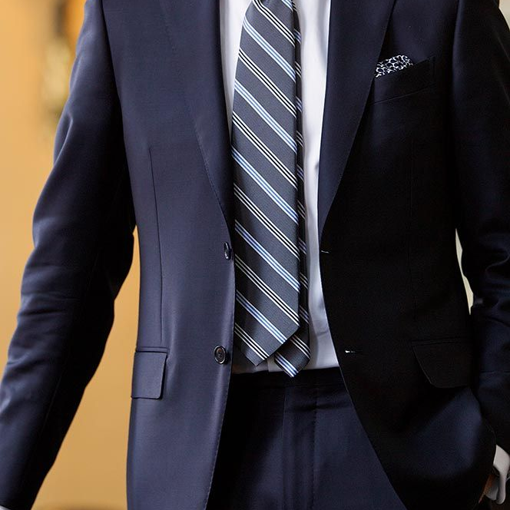

РАҲБАРЛАР
КЎПИНЧА ҒОЯЛАР ГЕНЕРАТОРИ, МУЗОКАРАЧИЛАР, ЎЗ БЎЙСУНУВЧИЛАРИ ФАОЛИЯТИНИНГ МУВОФИҚЛАШТИРУВЧИСИ БЎЛИБ, ИШ ЖАРАЁНИНИ ТАКОМИЛЛАШТИРИШНИНГ ФУНКЦИОНАЛ ВАЗИФАЛАРИ ВА МАҚСАДЛАРИНИ БЕЛГИЛАЙДИЛАР.
РАҲБАРЛАРНИНГ ОЛДИНГИ ТОИФАЛАРИДАН ФАРҚЛИ ЎЛАРОҚ, УЛАР "НИМА ҚИЛИШ КЕРАК" ЭМАС, БАЛКИ "ҚАНДАЙ ҚИЛИШ КЕРАК" ДЕГАН САВОЛНИ ҲАЛ ҚИЛИШАДИ.

Slide 42

РАҲБАР ТУРЛАРИ
ФАОЛ
ПАССИВ
БОШҚАЛАР ТОМОНИДАН ИШЛАБ ЧИҚИЛГАН ФАОЛИЯТ ТАМОЙИЛЛАРИ, АСОСАН, ЎЗ БЎЙСУНУВЧИЛАРИГА ҚАРАТИЛАДИ ВА УЛАРНИ НАЗОРАТ ҚИЛИШГА ИНТИЛАДИ;
У БИР ЖОЙДА ЎТИРМАЙДИ, СИНОВЛАРГА ИНТИЛАДИ ВА ЎЗИНИ БУТУНЛАЙ ИШГА БАҒИШЛАЙДИ;
КУНДАЛИК ИШДА БУНДАЙ РАҲБАРЛАР ТОР МУАММОЛАРНИ ҲАЛ ҚИЛИШ ВА ОДАТИЙ ЛАВОЗИМЛАРДАН ФОЙДАЛАНИШ БИЛАН ЧЕКЛАНАДИ;
У АНИҚ ҲАЁТИЙ МАҚСАДЛАРГА ЭГА, ЎЗИГА ВА БОШҚАЛАРГА ТАЛАБЧАН, МУКАММАЛЛИККА ИНТИЛАДИ;
У ХАВФ ВА МАСЪУЛИЯТДАН ҚЎРҚМАСДАН ҲАР ҚАНДАЙ, ҲАТТО ЗИДДИЯТЛИ ВАЗИЯТЛАРДАН КОНСТРУКТИВ ФОЙДАЛАНИШГА ИНТИЛАДИ;
УЛАР ФАҚАТ ЎЗ МАРТАБАЛАРИГА ХИЗМАТ ҚИЛАДИГАН НАРСАНИ ОЛИШАДИ;
ХАВФДАН ҚЎРҚИБ, ФАҚАТ "АНИҚ БЎЛИШИ УЧУН" СХЕМА БЎЙИЧА ҲАРАКАТ ҚИЛАДИЛАР, ЎЗ ГОРИЗОНТЛАРИНИ КЕНГАЙТИРИШГА ИНТИЛМАЙДИЛАР.
ФАОЛ РАҲБАР БОШҚАЛАР БИЛАН ШОШИЛИНЧ АЛОҚАЛАРНИ ҚИДИРАДИ ВА ЎРНАТАДИ, УЛАРНИНГ МУСТАҚИЛЛИГИНИ РАҒБАТЛАНТИРАДИ ВА УЛАРГА РИВОЖЛАНИШ ИМКОНИЯТИНИ БЕРАДИ.

Slide 43
РАҲБАРЛАРДА КУЗАТИЛАДИГАН КАМЧИЛИКЛАР
01
02
03
МАЪНАВИЙ СИЁСИЙ СУСТЛИК
ИНТИЗОМ ВА МЕХНАТГА БУЛГАН СУСТ ЁНДАШУВ
БИЛИМ ДАРАЖАСИНИНГ ЗАИФЛИГИ
04
05
06
ТАШКИЛОТЧИЛИК КОБИЛИЯТИНИНГ СУСТЛИГИ
БОШКАРИШ САМАРАДОРЛИГИНИ ТАЪМИНЛАЙ ОЛМАСЛИК
ВАҚТНИ ОРТИҚЧА ИСРОФ ҚИЛИШ

Slide 44
Раҳбарга қўйиладиган замонавий талаблар
Юқори даражадаги профессионаллик.
Бу раҳбар авторитетини шакллантириш ва сақлаш учун асосдир
1
2
Масъулият ва ишончлилик.
Биз кундалик ҳаётимизда бу фазилатларнинг етишмаслигини доимо ҳис қиламиз;
Ўзига ишонч, қўл остидагиларга таъсир ўтказиш қобилияти
Бошқарув фаолиятининг муваффақияти кўп жиҳатдан айнан шу хусусият билан белгиланади, чунки, биринчидан, қийин вазиятда бундай раҳбарга таяниш мумкин; иккинчидан, раҳбарнинг ишончи қўл остидагиларга ўтади ва улар шунга мувофиқ ҳаракат қиладилар; учинчидан, бошқа раҳбарлар билан муомала қилишда муҳим;
3

Slide 45
Раҳбарга қўйиладиган замонавий талаблар
Мустақиллик.
Раҳбар ўз позициясига, муайян муаммоларга шахсий нуқтаи назарига эга бўлиши ва ўз қўл остидагиларида бундай хусусиятларни қўллаб-қувватлаши керак;
4
5
Муаммоларни ижодий ҳал қилиш, муваффақиятга интилиш.
Бу раҳбарнинг ақл-заковати ва унинг мотивациясига боғлиқ.
Инновацияларга интилиш қобилияти - раҳбарнинг интегратив қобилияти, шу жумладан бошқа одамларда ижодий ёндашувни ижобий баҳолаш, ўз ижодий қобилиятларига ишониш, ижодкорликка тўсқинлик қилувчи омилларни аниқлаш қобилияти, муаммоларни ҳал қилишда қатъиятлилик, анъаналардан воз кечиш, ўзгартириш зарурати, муаммоларни ҳал қилишда тизимли ёндашувдан фойдаланиш ва уларни ҳал қилиш учун инновацион ғояларни танлаш, хатолардан сабоқ олиш қобилияти, таваккал қилиш истаги.
6

Slide 46
Раҳбарга қўйиладиган замонавий талаблар
Ходимларни тайёрлаш ва ривожлантириш қобилияти - бу унинг тарбиявий функциялари билан боғлиқ бўлган раҳбарнинг махсус маҳоратидир. Раҳбар жамоада ижобий таълим муҳитини яратишга интилиши, ходимларнинг ўқитишга бўлган еҳтиёжларини таҳлил қилиши, ходимларни тизимли равишда баҳолаши, қўл остидагиларнинг кучли ва заиф томонларини билиши, ҳаракат талаб қиладиган мақсадларни белгилаши, иш жараёнида ривожланиш имкониятларидан фойдаланиши керак.
7
Бошқарув кўникмаларининг мавжудлиги - қулай психологик муҳитни яратиш, иш натижаларига қизиқиш, ходимларни тўғри танлаш ва ходимлар ўртасида вазифаларни аниқ тақсимлаш билан тавсифланган ташкилотчилик қобилиятлари, ишчи гуруҳларни шакллантириш ва ривожлантириш қобилияти. Қўл остидагиларнинг шахсий ривожланишини қўллаб-қувватлаш, самарали жамоа ичидаги муносабатларни шакллантириш, конфликтлардан конструктив мақсадларда фойдаланиш, таваккал қилувчи ходимларни рағбатлантириш, қўл остидагиларга юқори талаблар қўйиш.
8

Slide 47
Раҳбарга қўйиладиган замонавий талаблар
Юксак ахлоқий фазилатларнинг мавжудлиги: ходимларни баҳолашда адолат ва холислик, инсонпарварлик, сезгирлик, хушмуомалалик, ҳалоллик. Раҳбарнинг характери етакчилик услубида намоён бўлади, чунки у қўл остидагилар учун хулқ-атвор стандарти бўлиб ҳам хизмат қилади. Шу сабабли, шахсни раҳбарлик лавозимига тайинлашда характер хусусиятларини ҳисобга олиш муҳимдир.
9
Интеллектуал қобилият: кузатувчанлик, аналитик фикрлаш, вазиятлар ва фаолият натижаларини башорат қилиш қобилияти, хотиранинг самарадорлиги ва мантиқийлиги, диққатнинг барқарорлиги ва тақсимланиши.
10

Slide 48
Раҳбарга қўйиладиган замонавий талаблар
Раҳбар қиёфаси – раҳбарнинг ташқи кўриниши, нутқ маданияти, муомаласи.
11
Саломатлик. Замонавий раҳбарнинг фаолияти жуда юқори асабий ва жисмоний стресс билан тавсифланади. Менежерларнинг касбий касалликларининг сабаблари асабий қўзғалувчанликнинг кучайиши, уйқу бузилиши ва юрак-қон томир касалликлари. Шу сабабли, инсон қанчалик кучли бўлишидан қатъи назар, унинг соғлиғи раҳбарлик лавозимида 8 йилдан ортиқ самарали давом этиши қийин.
12

Slide 49
ЯХШИ РАҲБАР:
очиқ, экстраверт (ташқарига бурилган);
изланувчан, қабул қилувчи;
ҳал қилувчи, натижага йўналтирилган;
тажрибали, танқидий, хатоларга сабрли;
мафтункор, сокин, ишонч уйғотувчи;
диққатли ва меҳрибон, бошқаларни тинглашга тайёр;
мард, тинимсиз, мослашувчан, хурофотлардан холи;
бошқаларнинг ривожланишига ҳисса қўшишга тайёр.

Slide 50
Юқори коммуникатив маданиятли раҳбар фазилатлари
Эмпатия – оламни бошқаларнинг нигоҳи билан кўра олиш, худди улар каби тушуна олиш;
хайрихоҳлик - ҳурмат, ҳамдардлик, одамларни тушуниш, уларнинг ҳаракатларини маъқулламаслик, бошқаларни қўллаб-қувватлашга тайёрлик;
аутентлик - бошқа одамлар билан мулоқотда ўзини ўзи бўлиш қобилияти;
конкретлик – ўзининг аниқ кечинмалари, фикрлари, ҳаракатлари ҳақида гапира билиш, саволларга бир маънода жавоб беришга тайёрлиги;
ташаббус - “олдинга бориш”, алоқаларни ўрнатиш, фаол аралашувни талаб қиладиган вазиятда масъулиятни ўз зиммасига олишга тайёр бўлиш ва бошқаларнинг бирор ишни бошлашини кутмаслик;
тўғридан-тўғри гапириш ва ҳаракат қилиш қобилияти;
очиқлик - ўз ички дунёсини бошқаларга очишга тайёрлик ва бу бошқалар билан соғлом ва мустаҳкам муносабатлар ўрнатишга ҳисса қўшишига қатъий ишонч, самимийлик;
ўз ҳис-туйғуларини ифодалаш қобилияти ва бошқаларнинг ҳиссий ифодасини қабул қилишга тайёрлиги;
қизиқувчанлик - ўз ҳаёти ва хатти-ҳаракатларига кашфиётчи муносабат, одамлардан сизни қандай қабул қилишлари ҳақида ҳар қандай маълумотни қабул қилишга тайёрлик, лекин айни пайтда ўз-ўзини ҳурмат қилиш

Slide 51
РАҲБАР | ЛИДЕР
Администратор | Инноватор
Буйруқлар беради, ишонтиради | Илҳомлантиради, рағбатлантиради
Бошқаларнинг кўрсатмаларига амал қилади | Ўз мақсадларини амалга оширади
Ҳисоб-китоб асосида ишлайди | Ўз қарашлари асосида ҳаракат қилади
Ташкиллаштирига йўналтирилган | Одамларга эътибор қаратади
Назорат қилади | Ишонтиради
Ҳаракатни қўллаб-қувватлайди | Ҳаракатга туртки беради
Қарорлар қабул қилади | Ечимларни амалга оширади
Қандай керак бўлса, шундай қилади | Нима қилиш керак бўлса, шуни қилади
Ҳурмат қилинади | Уни яхши кўришади

Slide 52
Калит сўзлар ва асосий тушунчалар: раҳбар ва лидер, раҳбар ва лидернинг фазилатлари, лидерлик назариялари, раҳбарлик ва лидерлик услублари, лидер типажлари, лидер имижи, ҳокимият, ҳокимият манбалари.
Назорат саволлари:
1. Раҳбар ва лидернинг замонавий ташкилотдаги ўрни ва аҳамияти нимада?
2. Раҳбарлик ва лидерлик тушунчаларига таъриф беринг.
4. Раҳбарнинг қандай муҳим шахсий фазилатларга эга бўлиши керак?
5. Энг кенг тарқалган лидерлик фазилатларига нималар киради?
6.Раҳбар ва лидернинг таққослама сифатларини келтиринг.
7. Лидер қандай умумий хусусиятларга эга?
8. Лидернинг (раҳбарнинг) функсиялари нималардан иборат?
9. Қандай лидерлик назариялари мавжуд?
9. Лидер қандай типларга ажратилади?
10. Раҳбарлик ва лидерлик қандай услублари мавжуд?
11. Лидер имижини қандай шакллантирилади?
12. Ҳокимият нима ва унинг қандай турлари мавжуд?
Адабиётлар:
Асосий: 1.Qodirov T.U. Inson resurslarini boshqarish. Darslik.// T.U. Qodirov. – T.: “Dimal”, 2025. -572 bet.
2.Гончарова Н. В. Управление человеческими ресурсами организaции в условиях современного ринка труда : учебное пособие / Н. В. Гончарова, Л. В. Дайнеко, Э. В. Зайцева. под обш. ред. Э. В. Зайцевой/– Екатеринбург : Изд–во Урал. ун–та, 2021. – 162 с.
Қўшимча: 1. Лапшова О. А. Управление человеческими ресурсами: учебник и практикум для вузов / О. А. Лапшова [и др.]; под обшей редакцией О. А. Лапшовой. – Москва: Юрайт, 2024. – 406 с.
2.Пугачев В. П. Управление персоналом организaции: учебник и практикум для вузов / В. П. Пугачев. – 3–е изд., перераб. и доп. — Москва: Издательство Юрайт, 2024. – 523 с.

Slide 53
Эътиборингиз учун раҳмат

